Slide 1
«Пусть всегда будет мама…»

Slide 2
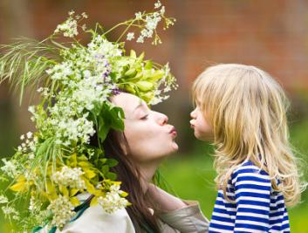
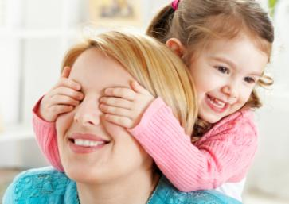
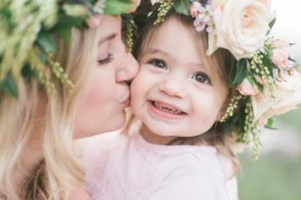
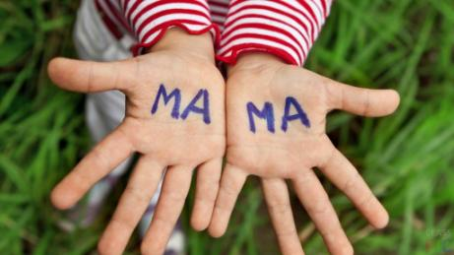
Сколько звезд на ясном небе!
Сколько колосков в полях!
Сколько песенок y птицы!
Сколько листьев на ветвях!
Только солнце - одно на свете.
Только мама - одна на свете.
Г. Демыкина
Notes:
Ребята, кто у нас одна на свете? Правильно, ребята, у всех на свете одна мама. Сегодня мы с вами будем говорить о наших любимых мамах!
-Мама это самое главное слово в жизни человека. Мама всегда рядом с нами, что бы мы ни сделали, мама всегда простит и успокоит. Мама делает всё для того, чтобы её дети были счастливы. К ней мы идём со своими радостями и бедами. Она всегда всё поймёт, утешит и обнадёжит.
- Совсем скоро мы будем отмечать праздник «День матери».

Slide 3
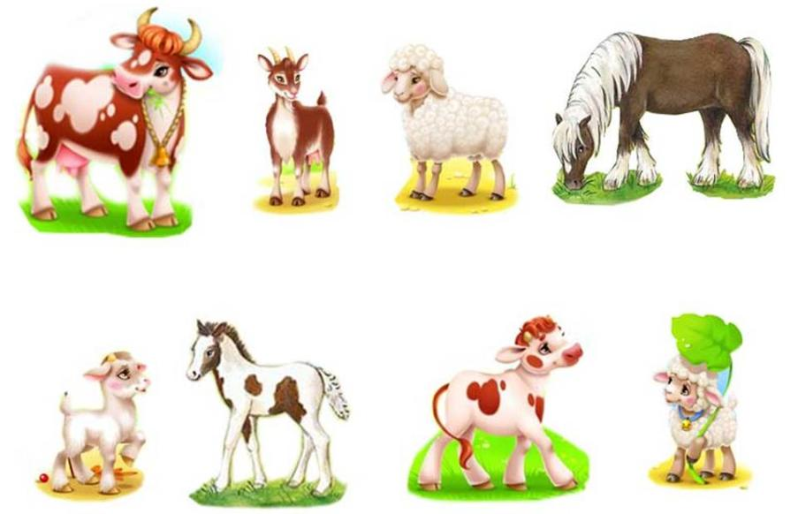
Игра «найди маму!»
Notes:
У каждого существа на свете есть мама! На картинке изображены животные. Назови их и детенышей

Slide 4
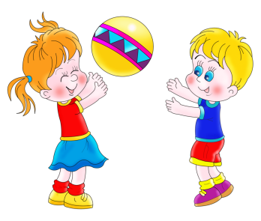
Словесная игра «Назови маму ласково»
-Теперь мы с вами поиграем, каждый назовет по одному хорошему слову, не повторяя уже сказанные слова. Расскажите мне и нашим гостям, какие ваши мамы?
(дети выходят и становятся в круг, бросаю ребёнку мяч, и он отвечает полным предложением)
-Я буду кидать вам мяч, а вы будете называть ласковое слово для вашей мамы «Моя мамочка…»
- Моя мамочка самая умная;
- Моя мамочка самая заботливая;
- Моя мамочка самая добрая
- Моя мамочка самая ласковая;
- Моя мамочка самая нежная;
- Моя мамочка самая весёлая
- Моя мамочка самая любимая.
- Моя мамочка самая дорогая
Notes:
-Я знаю один секрет? Чтобы мама не заболела, ей каждый день надо говорить много хороших и ласковых слов. Давайте вместе с вами придумаем много хороших слов.
- Какие вы молодцы, вот сколько самых лучших слов вы сказали о маме.

Slide 5
Физминутка «Помогаем маме»
Маме дружно помогаем: наклоны вперёд.
Сами в тазике стираем.
И рубашки, и носочки движения имитирующие стирку,полоскание
Для сыночка и для дочки.
Через двор растянем ловко
Для одежды три верёвки потягивание – руки в стороны
Светит солнышко – ромашка, потягивания – руки вверх.
Скоро высохнут рубашки.

Slide 6
Notes:
Рассматривание сюжетных картинок
На доску ставим сюжетные картинки с изображением действий (мама моет посуду, протирает пыль и т. д.)
- Вспомните, что ваши мамы делают дома? (воспитатель кидает ребёнку мяч, и он составляет предложение).
-Моя мама дома готовит обед, стирает бельё. И т. д.
- Да, ребята у мамы очень много дел и она устаёт.

